Slide 1
Distributed Version Control

Slide 2

Git is…
…a Distributed Revision Control System
Notes:
Il nous reste à ajouter la dimension « distribuée » à git,
Jusqu’à maintenant, on a travaillé comme s’il n’existait qu’un seul ordinateur au monde.
On va maintenant pouvoir partager nos projets !

Slide 3



Multiple Repos
démo
Notes:
1 repo distant (n’importe où)
1 repo local
Le local doit pouvoir communiquer avec le distant (network, etc…)
On va travailler avec le repo distant qui se trouve maintenant sur GitHub
git_module04_lab01 une fois l’animation terminée

Slide 4

Multiple Repos
Notes:
Rappeler le côté distribué, contrairement à Subversion ou TFS.
Le choix du répo de référence reste une convention à définir

Slide 5
Remotes
démo
Notes:
Comment rester synchronisé ?
Comment local peut garder l’adresse de remote ?
On enchaine sur le lab, bullet 13

Slide 6
Like a local branch, a remote branch is just a reference to a commit.
Notes:
On enchaine sur la synchronisation

Slide 7
"Apple Pie"
23991897e13e47ed0adb91a0082c31c82fe0cbe5
Notes:
Rappeler que les SHA1 sont uniques, et que cette particularité va être utile

Slide 8
Synchronizing Repos
démo
Notes:
Git clone nous a permis de récupérer depuis le remote
En local, les nouveaux éléments (SHA1 uniques) peuvent être synchronisés
Mais, git doit aussi garder les branches synchronisées entre les différents clones
On enchaine sur le lab, bullet 19

Slide 9
Synchronizing Repos
Notes:
Que se passe t-il si d’autres clones poussent vers origin ? Comment rester synchronisé ?

Slide 10
Synchronizing with a Remote
master
origin
master
local
origin/master

Slide 11
Adding a Commit
master
origin
master
master
local
origin/master

Slide 12
Git push
master
master
origin
master
local
origin/master
origin/master
Notes:
C’est ce qui s’est passé quand on a push il y a quelques minutes

Slide 13
Synchronizing with a Remote
master
master
origin
master
master
local
origin/master
Notes:
Encore une fois…

Slide 14
Conflict!
master
origin
master
local
origin/master
Notes:
Conflit et l’historique doit être modifiée. 2 options :

Slide 15
Force push (-f)
master
master
origin
master
local
origin/master
origin/master
Notes:
git push -f : perte de données probables sur origin. Le commit en vert sera garbabe-collecté.
Problème pour tous les autres qui se sont synchronisés avec origin !

Slide 16
master
origin
master
local
origin/master
Notes:
La meilleure solution : résoudre le conflit localement avant de pousser.
On va récupérer ce qui se trouve sur origin, pour ça on utilise la commande git fetch

Slide 17
Git fetch
master
origin
master
master
local
origin/master
origin/master

Slide 18
Git push
master
master
origin
master
local
origin/master
origin/master

Slide 19
You “fetch” and “merge”, then you “push”.

Slide 20
You “pull”, then you “push”.

Slide 21
master
origin
lisa
master
local
lisa

Slide 22
Git rebase master
master
origin
lisa
master
!
lisa
local
lisa

Slide 23
Solving the conflict
master
!
lisa
origin
lisa
master
!
lisa
local
Notes:
Facilement : avec un forced push ou pull / push.
Good job! Maintenant on a la même chose des deux côtés

Slide 24
Another user
master
!
lisa
origin
master
annie
lisa
lisa
Notes:
Annie se retrouve avec un joli conflit à résoudre à sa prochaine synchronisation.
Elle va devoir comprendre ce qui s’est passé sur origin, résoudre un conflit dont elle n’est pas la cause.
Son historique va même être modifié à cause de notre rebase alors qu’elle a déjà une partie des modifications en local…

Slide 25
Never rebase shared commits.

Slide 26
GitHub / VSTS Features
kmahmou/passion
Notes:
1. On peut cloner en local mais pas moyen de pusher

Slide 27
Fork
kmahmou/passion
boblechat/passion
Notes:
Un fork n’est PAS une fonctionnalité de git.
C’est un clone, distant, sur GitHub ou ailleurs d’un repo existant

Slide 28
Clone
kmahmou/passion
boblechat/passion
origin
upstream
Notes:
Le repo local nous permet de push en remote, mais aucun lien n’existe avec l’original.
GitHub (ou VSTS) sait que les 2 projets sont connectés, pas git. Si on veut le faire il faut ajouter manuellement ce qu’on appelle (par convention) « remote upstream ». On a maintenant plusieurs remotes

Slide 29
Push to origin
kmahmou/passion
boblechat/passion
origin
upstream

Slide 30
Pull from upstream
kmahmou/passion
boblechat/passion
origin
upstream
Notes:
On ne peut malheureusement toujours pas pousser sur upstream !
Mais GitHub (ou VSTS) nous offre une alternative…

Slide 31

Pull Request
kmahmou/passion
boblechat/passion
origin
upstream
Notes:
Une PR n’est PAS une fonctionnalité de git, ni même d’un CSV.
C’est une commodité « sociale » !

Slide 32

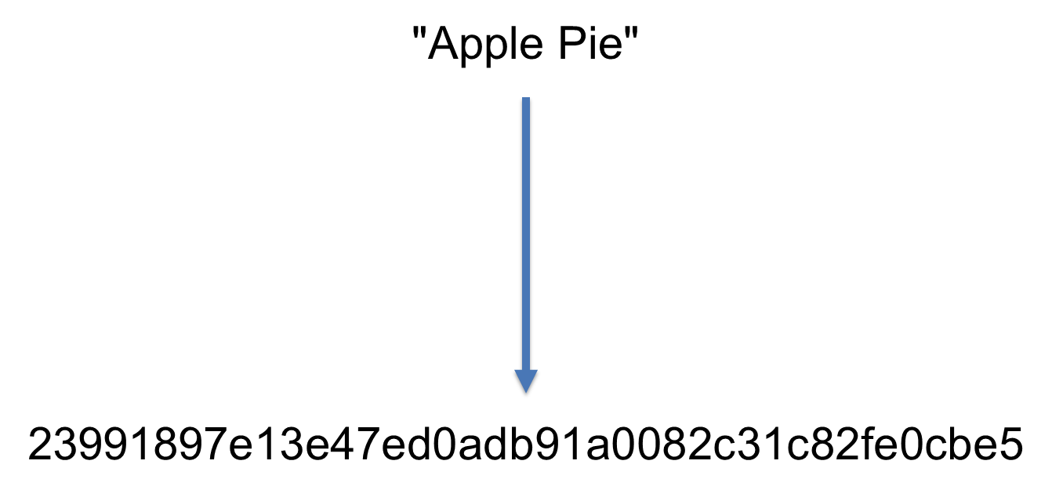
Git is…
…a Persistent Map

Slide 33

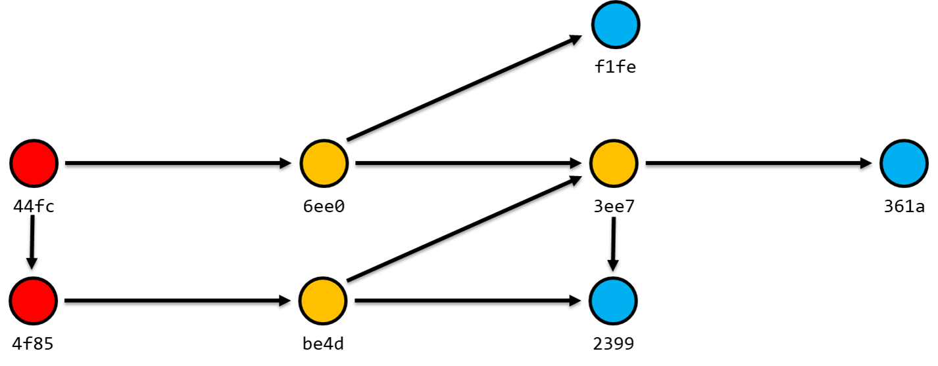
Git is…
…a Stupid Content Tracker

Slide 34

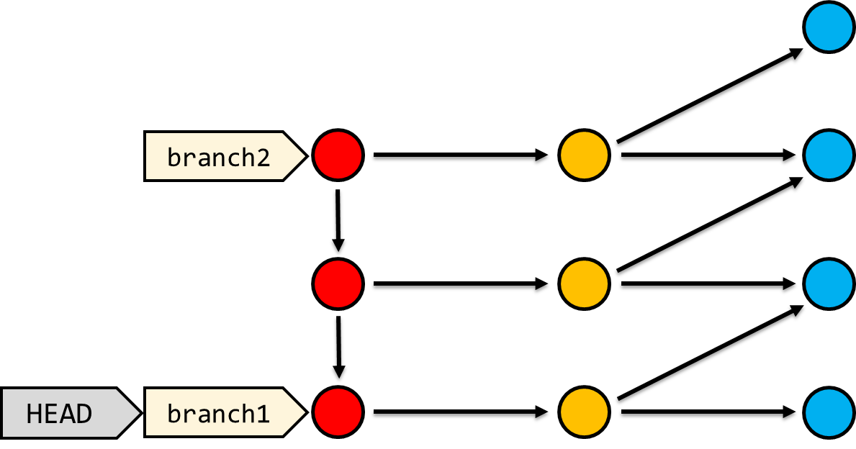
Git is…
…a Revision Control System

Slide 35
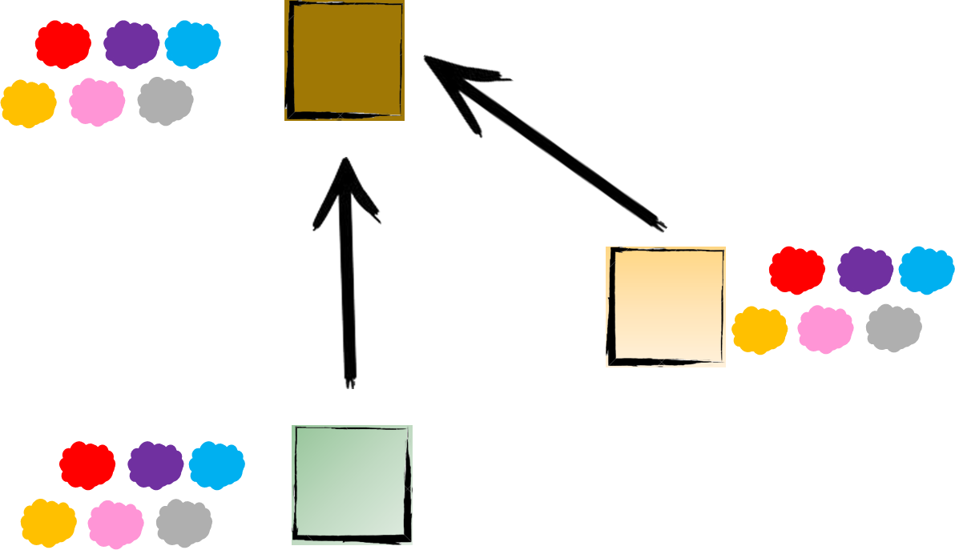
Git is…
…a Distributed Revision Control System

Slide 36


Slide 37
Thanks!

